Slide 1


Název prezentace
Název projektu | Rozvoj vzdělávání na Slezské univerzitě v Opavě
Registrační číslo projektu | CZ.02.2.69/0.0./0.0/16_015/0002400
Prezentace předmětu:
Business Intelligence
Vyučující:
doc. Mgr. Petr Suchánek, Ph.D.

Slide 2

Business Intelligence
Přednáška 2
doc. Mgr. Petr Suchánek, Ph.D.

Slide 3
Komponenty BI – produkční a zdrojové systémy
Produkční zdrojové systémy = produkční zdrojové databáze
  základní vrstva vstupu pro BI;
  různorodé zdroje jak z hlediska struktury dat, tak i technologií;
  mají obvykle transakční charakter a nepatří do skupiny BI aplikací.
Vnitřní
  interní zdroje dat (ERP (Enterprise Resource Planning), CRM (Customer Relationship Management), SCM (Supply Chain Management), soubory v tabulkových kalkulátorech (například MS Excel) apod.).
Vnější
  například statistické údaje statistického úřadu, výstupy vládních institucí, seznamy podnikatelských subjektů, telefonní seznamy, on-line přístupné internetové databáze a zdroje apod.
Notes:
csvukrs

Slide 4
Komponenty BI – dočasná úložiště dat
Dočasné úložiště dat (Data Staging Area, DSA)
  dočasné uložení extrahovaných dat z produkčních databází s cílem zajistit jejich přípravu a potřebnou kvalitu před vstupem do datového skladu;
  data jsou:
    detailní;
    neagregovaná;
  DSA obsahuje pouze aktuální data, tj. po jejich zpracování v DSA a přenosu do datového skladu nebo tržiště se z DSA odstraní;
  transformaci dat provádějí tzv. ETL (Extraction, Transformation, Load) mechanismy, které jsou velmi důležitou součástí celé řady systémů a využívají se v různých okamžicích při převodu dat mezi systémy nebo jejich částmi.
často nekonzistentní;
bez časové dimenze.
Notes:
csvukrs

Slide 5
Komponenty BI – dočasná úložiště dat
Notes:
csvukrs

Slide 6
Komponenty BI – operativní úložiště dat
Operativní úložiště dat (ODS – Operational Data Store)
  vrstva, která slouží jako zdroj pro dotazování z konsolidovaných agregovaných dat se snahou minimalizovat dobu odezvy.
    Například databáze základních číselníků;
    rozhraní pro komunikaci se zákazníky;
    databázi s možností rychlých jednoduchých dotazů nad malým množstvím analytických dat.
Rozdíl mezi DSA a ODS
  ODS je přístupné uživatelům a obsahuje konsolidovaná, konzistentní nebo i agregovaná data a jsou součástí analytického procesu.
Notes:
csvukrs

Slide 7
Komponenty BI – operativní úložiště dat
Notes:
csvukrs

Slide 8
Komponenty BI – operativní úložiště dat – příklad z praxe
ODS může plnit následující role:
  Datové úložiště pro operativní procesy;
  Datové úložiště kmenových dat;
  Sdílená cache více systémů (datově integrovaná nebo neintegrovaná);
  Podpůrná vrstva datového skladu (stage vrstva);
  Datové úložiště pro operativní reporting;
  Náhrada za legacy aplikace (ODS poskytuje data zaniklých systémů).
Z pohledu frekvence plnění a aktualizace dat:
  - Ad-hoc plnění nebo plnění na vyžádání;
  - Měsíční plnění;
  - Denní plnění;
  - Plnění vícekrát za den;
  - Plnění téměř v reálném čase;
  - Plnění v reálném čase.
Notes:
csvukrs

Slide 9
Komponenty BI – operativní úložiště dat – příklad z praxe
ODS - způsoby získávání dat:
  Replikace tabulek z primárních systémů;
  Replikace transakcí z primárních systémů;
  Integrace transakcí z primárních systémů;
  Derivace dat z datového skladu.
Z hlediska logické architektury:
  Datové úložiště;
  Transformační vrstva;
  Komunikační vrstva;
  Nástroje pro správu a vývoj datového úložiště;
  Nástroje pro vývoj transformačních a komunikačních metadat;
  Nástroje pro správu ostatních metadat a dokumentace.
Notes:
csvukrs

Slide 10
Komponenty BI – EAI
EAI - Enterprise Application Integration
Koncept s cílem jedinečné integrace
  na úrovni dat;
  na úrovni aplikací.
EAI
  umožňuje přenos dat do různých typů datových úložišť v reálném čase;
  podpora rozvoje nové generace datových skladů označovaných jako Real-time Data Warehouse;
  umožňuje vyšší nezávislost na nižších vrstvách informačního systému (operační systémy, databáze, SW jiných dodavatelů);
  Využívání universálních technických standardů, jazyků a protokolů (XML, BPEL, SOAP, WSDL, JDBS, JMS, CORBA a další);
  využívání universálních integračních technologií a řešení (J2EE, Bi-zTalk a další).
Notes:
csvukrs

Slide 11
Komponenty BI – EAI
Notes:
csvukrs

Slide 12
Komponenty BI – Koncepce integrace IS/ICT v podniku
Notes:
csvukrs

Slide 13
Komponenty BI – datový sklad
Datový sklad (Data Warehouse)
  integrovaný, subjektově orientovaný, stálý a časově rozlišený souhrn dat uspořádaný pro účely efektivního zpracování dat a jejich přeměny na informace pro podporu rozhodování.
Data jsou uložena podle typu bez vazby na aplikace, ve kterých byla pořízena.
Centrální úložiště dat z celého podniku, která se nemění a která jsou časově označena.
Ve vztahu k datovým tržištím je mnohdy datový sklad pojímán jako množina datových tržišť.
Notes:
csvukrs

Slide 14
Komponenty BI – OLAP
OLAP (Online Analytical Processing)
  technologie uspořádání rozsáhlých dat formou krychlí tak, aby k nim byl zajištěn co nejrychlejší přístup za účelem tvorby datových analýz a kontingenčních objektů (tabulky, grafy);
  součástí OLAP je i podpora analytických nástrojů;
  zdrojovými daty technologie OLAP jsou databáze OLTP (Online Transactional Processing) (běžně ukládány v datových úložištích);
Notes:
csvukrs

Slide 15
Komponenty BI – OLAP
ROLAP (Relační OLAP)
  Agregovaná data jsou uložena ve speciálních tabulkách v rámci relační databáze. Analýza je náročná, protože požadované struktury se vytvářejí pomocí SQL dotazů, které vybírají příslušná data z relacemi propojených tabulek. Pracuje nad relačními databázemi.
    Výhoda: flexibilita.
    Nevýhoda: nároky na výkon databáze, pomalejší analýza.
MOLAP (Multidimenzionální OLAP)
  Vícerozměrný spreadsheet, datová krychle, hierarchické dimenze, schéma STAR, SNOWFLAKE, FACT CONSTELLATION. Významně rychlejší než ROLAP. Pracuje nad datovými sklady nebo tržišti.
    Výhoda: rychlost analýzy.
    Nevýhoda: nároky na diskový prostor, malá flexibilita (data se musí transformovat do datového skladu).
Notes:
csvukrs

Slide 16
Komponenty BI – OLAP
HOLAP (Hybridní OLAP)
  Analýza probíhá nad relačními databázemi, ale tabulky s agregovanými daty se ukládají do datových skladů.
    Výhody: přístup k rozsáhlým datům při současně rychlé agregaci.
    Nevýhody: nutnost udržovat data na dvou místech.
DOLAP (Dynamický OLAP)
  Multidimenzionální kostka je během zpracování vytvořena v paměti RAM.
    Výhoda: felixibilita.
    Nevýhoda: RAM paměť dostatečně velká a rychlá (vysoké nároky); nutnost opětovného vytváření kostky pro každou analýzu znovu.
Notes:
csvukrs

Slide 17
Komponenty BI – reporting
Reporty
  základní výstupy BI;
  vytvářejí se na základě dotazů prostřednictvím analytických aplikací;
  reporty mohou být:
    standardní - většinou předem definované, které se v daných časových intervalech opakují;
    ad-hoc reporty - které představují jednorázové požadavky.
  reporty mohou být určeny:
    pro vnitřní prostředí (zaměstnanci);
    pro vnější prostředí (externí subjekty nebo cílové skupiny - spolupracující podniky, dodavatelé, odběratelé, banky jako věřitelé, státní orgány, apod.).
  reporty - vesměs grafy, tabulky, číselné seznamy, souhrny, apod.
Notes:
csvukrs

Slide 18
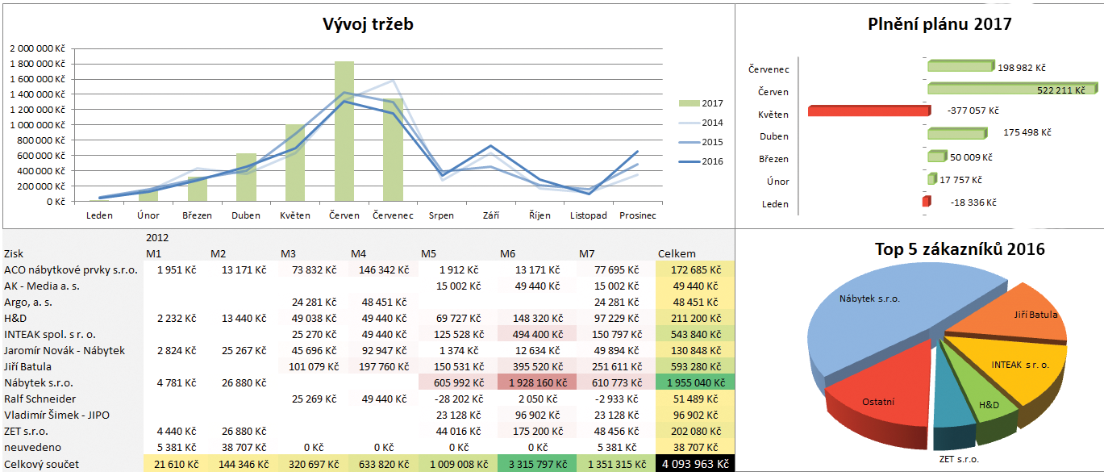
Komponenty BI – reporting*
*https://www.stormware.cz/pohoda/business-intelligence/
Notes:
csvukrs

Slide 19
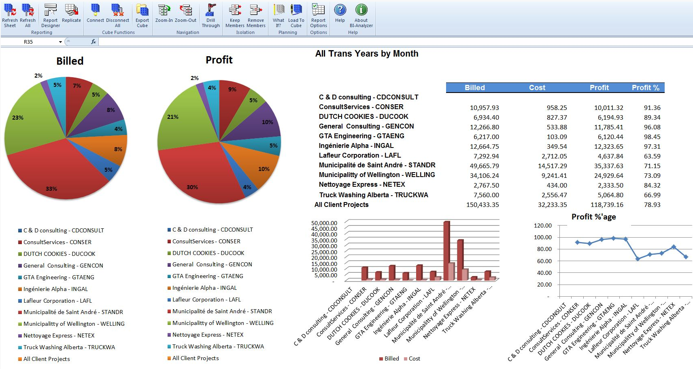
Komponenty BI – reporting*
*http://www.bi-metrix.com/isvabak.php
Notes:
csvukrs

Slide 20
Komponenty BI – EIS
EIS - Executive Information System
  analytické aplikace - cílem je poskytování informací pro podporu rozhodování, vesměs v podobě reportů;
  obsahují nástroje pro monitorování podnikových procesů a měření jejich efektivity i efektivity výkonnosti celého podniku;
  vstupem jsou data z datového skladu;
  požadavek na:
    uživatelskou přívětivost těchto aplikací;
    snadnou editaci vstupních parametrů jednotlivých dotazů.
  standardem je grafické uživatelské rozhraní;
  postupem času se tyto aplikace přesouvají z nejvyšších úrovní řízení na úroveň operativní s primárním využitím pro specialisty v jednotlivých oborech (marketing, poradenství, apod.).
Notes:
csvukrs

Slide 21
Komponenty BI – dolování dat
Dolování data – Data mining
  procesy získávání předem neznámých nebo uživatelem nedefinovaných informací z datových skladů nebo rozsáhlých databází;
  orientuje na obsah dat a jeho výstupy jsou zcela nové dosud neznámé informace a závislosti;
  využitelný jak pro získání nových deskriptivních informací, tak i pro prediktivní informace;
  slouží pro
    podporu identifikace klíčových faktorů podnikání;
    ověřování resp. testování hypotéz;
    objevování korelací mezi různými typy dat;
    apod.
  využívá celou řadu technik matematických a statistických metod (neuronové sítě, genetické algoritmy, rozhodovací stromy, clustering, klasifikace apod.).
Notes:
csvukrs

Slide 22
Komponenty BI – dolování dat
Data mining (DM) se používá především v oblastech, kde se sbírá velké množství dat. Typickými příklady obrovských datových souborů jsou například:
  údaje o klientech;
  pohyby na účtech (bankovnictví);
  údaje o volání (telefonní operátoři);
  informace o tom, jak lidé nakupují (obchodní řetězce a internetové obchody);
  pohyb uživatelů na internetu, datové informace o expresi genů (genetika);
  provozy zaznamenávají průběh provozních parametrů (průmysl).
DM není výsadou pouze velkých společností, ale tyto postupy mají nemalý potenciál i v malých a středních podnicích.
Notes:
csvukrs

Slide 23
Komponenty BI – oborová znalost
BI systémy jsou implementovány správně, pokud se přesně ví, co se od nich očekává.
Očekávání přitom mohou být různá v různých oborech lidské činnosti.
Je proto zcela nezbytné, aby systém BI byl vždy implementován na míru výsledným potřebám.
S rozvojem v této i jiných oblastech samozřejmě existuje a neustále vzniká celá řada použitelných vzorů vyžadujících stále menší úpravy.
Notes:
csvukrs

Slide 24
Komponenty BI – kvalita dat
Předpokladem kvalitních datových výstupů je kvalita vstupních dat;
Nutné vlastnosti dat pro tvorbu analýz:
Vlastnost dat | Úkol nástrojů připravujících data
Úplnost | Nalézt chybějící data a vyřadit data nepoužitelná.
Soulad | Zajistit jednotný formát dat.
Konzistence | Zpracovat data, která jsou v rozporu (konfliktu).
Přesnost | Data musí být aktuální.
Unikátnost | Zajištění minimální nebo lépe nulové duplicity (neredundantní).
Integrita | Zpracování dat postrádajících důležité vztahy s ostatními daty.
Notes:
csvukrs

Slide 25
Komponenty BI – kvalita dat
Kvalita dat v datových skladech a BI je dána:
  kvalitou dat z nichž se data čerpají (transakční systémy);
  kvalitou dat v externích souborech a číselnících převzatých z jiných organizací a institucí (ČSÚ, ČNB, aj.);
  kvalitou přenosových a transformačních procesů (ETL), včetně jejich procesního zabezpečení.
Permanentními potenciálními narušovateli jsou změnová řízení ať již formou projektů nebo jen formou dílčích uživatelských požadavků (i například jen opravy v transakčních systémech nebo číselnících).
Typy chyb:
nestejná granularita;
překlepy při pořizování dat;
chybná metadata;
implicitní a explicitní hodnoty „Null“;
smíšení formátu struktur;
transformační chyby;
překrývání (overloaded) atributů.
Notes:
csvukrs

Slide 26
Komponenty BI – správa metadat
Metadata
  informace o jiných datech (katalogový lístek v knihovně);
  jsou přímo vázaná na principy, funkce a obsah.
V rámci systémů
  metadata popisující veškeré části integrovaných systémů a jejich obsahu;
V rámci BI představují popis:
  datových modelů;
  funkcí;
  transformačních pravidel;
  reportů;
  dalších.
Notes:
csvukrs

Slide 27
Komponenty BI – správa metadat
Typy metadat
Typ metadat | Charakteristika
Metadata zdrojových systémů | Data vázaná ke zdrojovým datům (význam vstupních dat, využití vstupních dat v rámci BI systémů, pochopení a využití procedur pro zpracování dat a funkcionalitu zdrojových systémů.
Metadata zdrojových komponent | BI nástroje jsou orientované na obsah. Na druhé straně ale existují možnosti jejich dalšího rozšíření a rozvoje, které by vždy mělo vykazovat charakteristiku komplexního, integrovaného a adekvátním způsobem funkčního celku.
Metadata datové pumpy | Jsou vázaná a popisují původ dat.
Metadata uživatelské vrstvy | Definice reportů a příslušných komponent uživatelského interface a agregace původu jednotlivých dat.
Notes:
csvukrs

Slide 28
Komponenty BI – decision support system (DSS)
DSS
  systémy používané na středních nebo nižších úrovních řízení pro rozhodování při běžných činnostech;
  vývoj DSS započal na počátku 70. let;
  nabízejí uživatelům rozhodnutí na základě vytvořených modelů;
  nepracují pouze s daty, které načtou z datových skladů, ale umožňují uživatelům vytvářet i vlastní rozhodovací modely;
  poskytují uživateli nabídky řešení a případně kladením dotazů usměrňují jeho postup;
  výstupem jsou obvykle periodické a speciální zprávy či výsledky matematických simulací;
  DSS systémy prošly vývojem, ve kterém lze identifikovat 5 generací.
Notes:
csvukrs

Slide 29
Komponenty BI – decision support system (DSS)
Charakteristika jednotlivých generací vývoje DSS
Generace DSS | Charakteristika
První | Systémy využívající jednoduché multikriteriální metody, jednoduchá uživatelská rozhraní, jednoduché struktury databází a vesměs šlo o systémy orientované na jeden konkrétní problém.
Druhá | Systémy obsahující zdokonalený návrh databází a jejich řízení (SŘBD – Systém řízení báze dat, anglicky DBMS – Database Management System).
Třetí | Systémy s podporou komunikačního rozhraní mezi systémem a uživateli.
Čtvrtá | Modulární systémy s novými přístupy k jejich řízení.
Pátá | Systémy využívající prvky umělé inteligence pro zlepšení komunikace a konzultací.
Notes:
csvukrs

Slide 30
Komponenty BI – expertní systémy (ES)
ES
  expertní systémy jsou počítačové programy, simulující rozhodovací činnost experta při řešení složitých úloh a využívající vhodně zakódovaných, explicitně vyjádřených znalostí, převzatých od experta, s cílem dosáhnout ve zvolené problémové oblasti kvality rozhodování na úrovni expert;*
  jejich základem je báze znalostí;
  v obecné rovině je cílem expertních systémů dosažení co nejlepší odezvy na vstupní, reálná data;
  Základní charakteristiky:
    oddělení znalostí a mechanismu jejich využívání;
    rozhodování za stavu neurčitosti;
    schopnost vysvětlování.
*https://is.mendelu.cz/eknihovna/opory/zobraz_cast.pl?cast=21856
Notes:
csvukrs

Slide 31
Komponenty BI – expertní systémy (ES)
Základní složky ES
Báze znalostí:
  obsahuje znalosti z určité domény a specifické znalosti o řešení problémů v této doméně.
Báze faktů
  se vytváří v průběhu řešení konkrétního problému a obsahuje data k řešenému problému.
Inferenční mechanismus
  obsahuje obecné (doménově nezávislé) algoritmy schopné řešit problémy na základě manipulace se znalostmi z báze znalostí.
Notes:
csvukrs

Slide 32
Komponenty BI – expertní systémy (ES)
Podle obsahu báze znalostí můžeme expertní systémy rozdělit na:
  problémově orientované
    jejichž báze znalostí obsahuje znalosti z určité domény.
  prázdné (shells)
    jejichž báze znalostí je prázdná.
  diagnostické
    úkolem je určit, která z hypotéz z předem definované konečné množiny cílových hypotéz nejlépe koresponduje s daty týkajícími se daného konkrétního případu.
  plánovací
    obvykle řeší takové úlohy, kdy je znám cíl řešení a počáteční stav a je třeba s využitím dat o konkrétním řešeném případu nalézt posloupnost kroků, kterými lze cíle dosáhnout.

Slide 33
Komponenty BI – expertní systémy (ES)
Typické kategorie způsobů použití expertních systémů:
  Konfigurace
    sestavení vhodných komponent systému vhodným způsobem;
  Diagnostika
    zjištění příčin nesprávného fungování systému na základě výsledků pozorování;
  Interpretace
    vysvětlení pozorovaných dat;
  Monitorování
    posouzení chování systému na základě porovnání pozorovaných dat s očekávanými;
  Plánování
    stanovení posloupnosti činností pro dosažení požadovaného výsledku.

Slide 34
Komponenty BI – expertní systémy (ES)
Typické kategorie způsobů použití expertních systémů:
  Prognózování
    předpovídání pravděpodobných důsledků zadaných situací;
  Ladění
    sestavení předpisu pro odstranění poruch systému;
  Řízení
    regulace procesů (může zahrnovat interpretaci, diagnostiku, monitorování, plánování, prognózování a ladění);
  Učení
    inteligentní výuka při níž studenti mohou klást otázky např. typu proč, jak, co kdyby.

Slide 35
Komponenty BI - zdroje
NOVOTNÝ, O., POUR, J. a D. SLÁNSKÝ, 2005. Business Intelligence – Jak využít bohatství ve vašich datech. Praha: Grada. ISBN 978-80-247-6685-0.
LABERGE, R., 2012. Datové sklady – Agilní metody a business intelligence. Praha: Computer Press. ISBN 978-80-251-3729-1.
http://www.adastra.cz/ict-reseni/ods
http://www.statsoft.cz/file1/PDF/newsletter/2014_02_26_StatSoft_Uvod_do_data_miningu.pdf
https://is.mendelu.cz/eknihovna/opory/zobraz_cast.pl?cast=21856
http://www.uai.fme.vutbr.cz/~jdvorak/Opory/ExpertniSystemy.pdf
Notes:
csvukrs

Slide 36
Děkuji za pozornost
Otázky?

